Slide 1
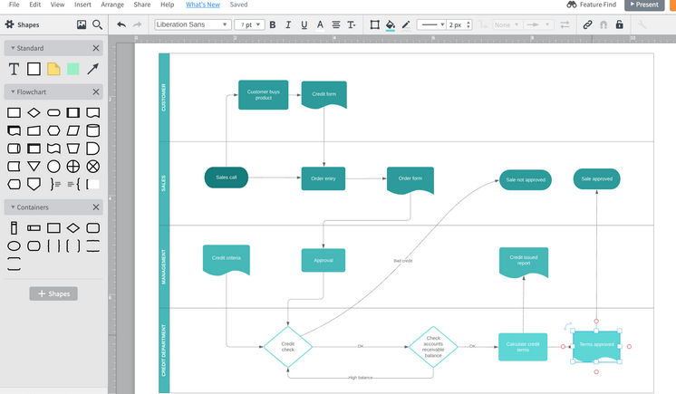
Visualisierung
Modul 254
Geschäftsprozesse im eigenen Berufsumfeld beschreiben

Slide 2

«…»
Berufsbildungszentrum Wirtschaft,
Informatik und Technik BBZW
www.bbzw.lu.ch

Slide 3
Inhalt
Pfeilformdarstellung (2 Beispiele)
Prozessablaufdarstellung (2 Beispiele)
Ereignisgesteuerte Prozessketten (EPK)
Business Process Model and Notation (BPMN)
Selber gestalteter Unterricht 3 Lektionen

Slide 4
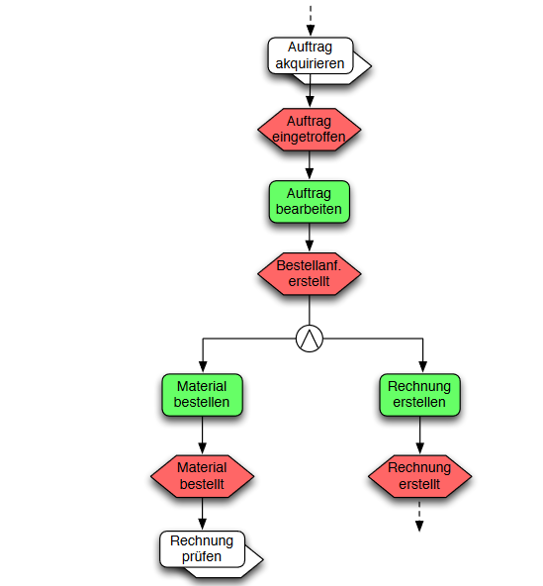
Ereignisgesteuerte Prozessketten (eEPK)
Die ereignisgesteuerte Prozesskette (eEPK) ist eine grafische Darstellungsmethode zur Modellierung von Geschäftsprozessen in Unternehmen.
Sie wird oft in der Geschäftsprozessmodellierung und -analyse eingesetzt.
Die eEPK dient dazu, die verschiedenen Abläufe und Aktivitäten in einem Unternehmen visuell darzustellen, wobei Ereignisse, Funktionen und Schnittstellen zwischen den Prozessen deutlich gemacht werden.
Sie ermöglicht es Unternehmen, ihre Prozesse besser zu verstehen, Schwachstellen zu identifizieren und Verbesserungen vorzunehmen. Diese Art der Prozessmodellierung kann in verschiedenen Branchen und Unternehmenstypen eingesetzt werden, um die Effizienz und Qualität der Arbeitsabläufe zu steigern.
Notes:
.

Slide 5
Ereignisgesteuerte Prozessketten (EPK)
Folgende Regeln sind beim Erstellen eines EPKs zu berücksichtigen:
Jedem Ereignis folgt eine Aufgabe, wie die Prozessschritt hier genannt werden.
Beginn und Ende bilden ein Ereignis.
Stehen nach einem Konnektor zwei oder mehrere Ablaufpfade offen, sollte direkt nach dem Konnektor ein Ereignis kommen. Aufgrund des Ereignisses wird entschieden, welcher Pfad weiterverfolgt wird.
Erläuternde Bemerkungen über Bedingungen, Ressourcen sind zulässig.
Notes:
.

Slide 6
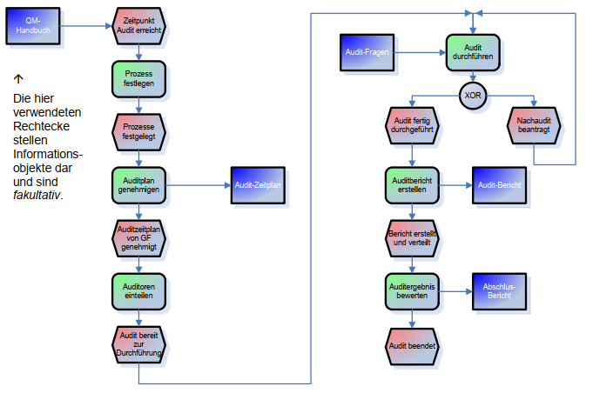
Audit (EPK)
Ein Beispiel aus dem folgenden EPK:
Je nachdem, ob das Audit fertig durchgeführt wurde oder ein Nachaudit beantragt wurde, wird der weitere Pfad beschritten.
Wegen dem XOR kann nur einer der beiden Pfade durchlaufen werden.
Notes:
.

Slide 7
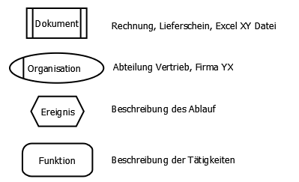
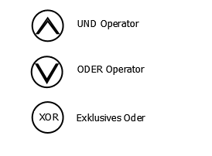


eEPK Notationselemente
Notes:
. Die Konnektoren beschreiben unterschiedliche Formen der
Prozessverzweigung. Es ist hierbei zwischen dem UND (beide),
NKLUSIVEN ODER (entweder der eine oder der andere oder au
beide) und dem EXKLUSIVEN ODER (entweder der eine oder d
andere, nicht aber beide) zu unterscheiden.
Die Fallunterscheidung (if oder case) ist wie folgt zu modellieren
Man gelangt über einen Pfad auf den XOR-Konnektor. Nach dem
Konnektor könnte in mehrere Richtungen verzweigt werden. Vor
Konnektor ist immer eine Funktion nötig, die die
Entscheidungsinformationen liefert. Nach dem Konnektor müsse
Ereignisse vorgesehen werden. Je nach Ergebnis der Funktion,
n den entsprechenden Pfad verzweigt (siehe Audit-Beispiel).

Slide 8
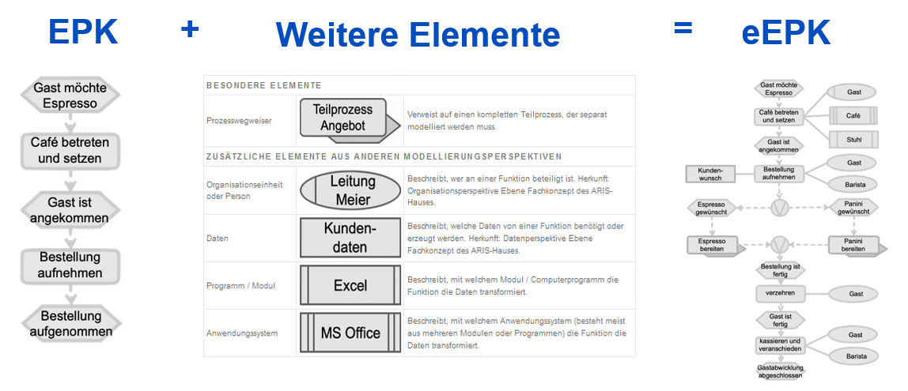
Erweiterte Ereignisgesteuerte Prozesskette eEPK
Notes:
.

Slide 9
Übung
Aufgabe
Vorgaben
Notieren Sie alle Elemente, die in der folgenden Prozessbeschreibung erwähnt werden:
Mitglied in Videothek sein: Dies muss nicht modelliert werden, sondern ist nur eine Hintergrundinformation.
Der Kunde hat den „Wunsch Film zu leihen“ (Ereignis)
„Prüfen, ob Film vorhanden“ (Funktion: XOR Operator)
„Prüfen, ob Film ausgeliehen“ (Funktion: XOR Operator)
Falls beide Bedingungen erfüllt sind, schreitet der Kunde zur Aktion „Leihgebühr zahlen“.
Der Angestellte gibt gegebenenfalls die gewünschten Filme heraus (Organisationseinheit, muss nicht modelliert werden)
Eine „Filmdatenbank“ stellt die nötige Information (Film vorhanden bzw. ausgeliehen) zur Verfügung. Diese wird in einzelnen Aktionen abgefragt (Informationsobjekt).
Stellen Sie EPK-Elemente für alle bereits identifizierten Prozesselemente bereit.
Bringen Sie die EPK-Elemente in die richtige Reihenfolge, damit der Prozess richtig dargestellt wird.
Sie arbeiten selbständig und gewissenhaft.
Sie haben 20 Minuten für diese Aufgabe Zeit. Die Beste Lösung wird nächstes Mal gezeigt.
Sie geben die Aufgabe in Teams ab.
Notes:
!!!!!evlt. Eine weitere Übung machen.
C:\Users\Nicolette\sluz\Fachbereich Informatik - Modul 254 (BUC)\02 Skripte\Übungen\eEPK

Slide 10
Lösung
https://files.ifi.uzh.ch/rerg/amadeus/teaching/courses/inf_oek_2_hs10/uebungen/uebung_3_loesung.pdf
Notes:
!!!!!evlt. Eine weitere Übung machen.
C:\Users\Nicolette\sluz\Fachbereich Informatik - Modul 254 (BUC)\02 Skripte\Übungen\eEPK

Slide 11
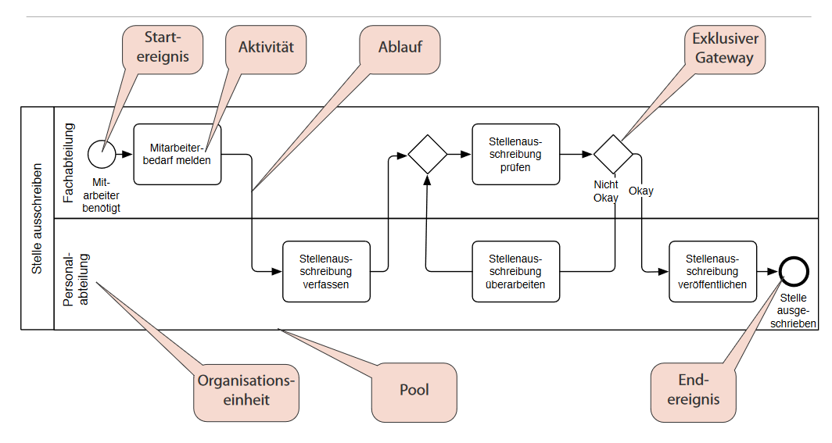
Business Process Model and Notation (BPMN)
Beginnend von der Kundenanforderung über alle Stufen der Wertschöpfung hinweg wird die Bearbeitung bis hin zum erfüllten Kundenwunsch End-to-End betrachtet. Der unternehmensübergreifende Prozess kann in einem Flussdiagramm abgebildet werden.
Notes:
Wie die Unified Modeling Language (UML) wurde BPMN als offener Standard von der Organisation Object Management Group (OMG) entwickelt. Gelegentlich wird von einem Trio von ISO-Standards gesprochen:
BPMN für strukturierte Workflows
CMMN für unstrukturierte Fallbearbeitung
DMN für regelbasierte Entscheidungen
Die letzteren 2 spielen im Folgenden keine Rolle

Slide 12
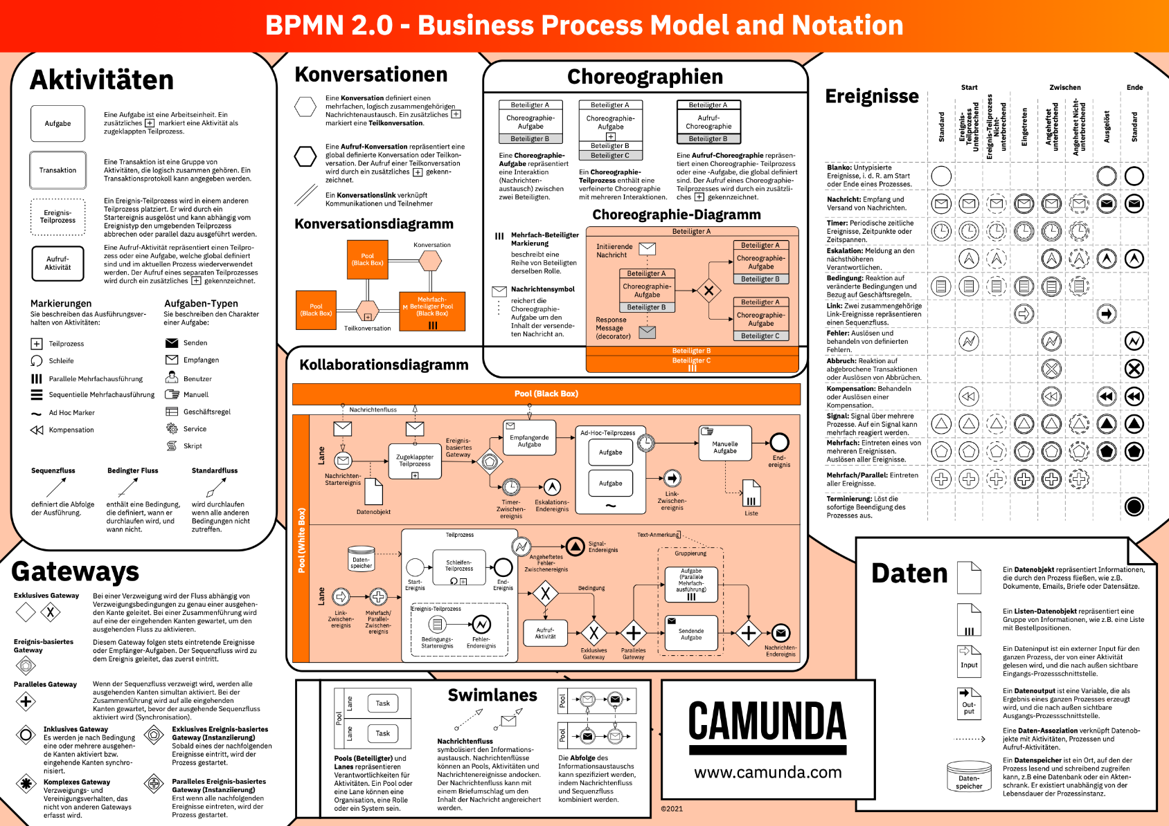
Notations-Übersicht

Slide 13
Aufgabe Lernende
Für die kommende Unterrichtseinheit soll jede Gruppe eine 20- bis 25-minütige Unterrichtssequenz vorbereiten.
Der Inhalt kann dem bereitgestellten Link entnommen werden, und ihr dürft auch andere Quellen nutzen. Visualisierung ist ein wichtiger Bestandteil eurer Präsentation, daher solltet ihr über reine Texte hinausgehen.
Ziel ist es, euer Thema einfach und überzeugend zu präsentieren. Nutzt Beispiele, Demonstrationen und Übungen, um eure Mitschüler zu engagieren.
Denkt daran, verschiedene Ressourcen zu nutzen und eure Sequenz interaktiv zu gestalten.
Ihr habt insgesamt 60 Minuten Vorbereitungszeit. Achtet darauf, dass jede Gruppe ihren Inhalt innerhalb des Zeitrahmens behandelt.
Teilt die Gruppe so auf, dass jeder etwas dazu beiträgt.
4 Gruppen machen
Gruppe 1
Pools und Lanes
Gruppe 2
Prozesse und Aktivitäten
Gruppe 3
Gateways und Sequenzfluss
Gruppe 4
Ereignisse und Auslöser / Artefakte
Notes:
1 ½ Lektionen Lernende
60 Minuten Vorbereitung

Slide 14
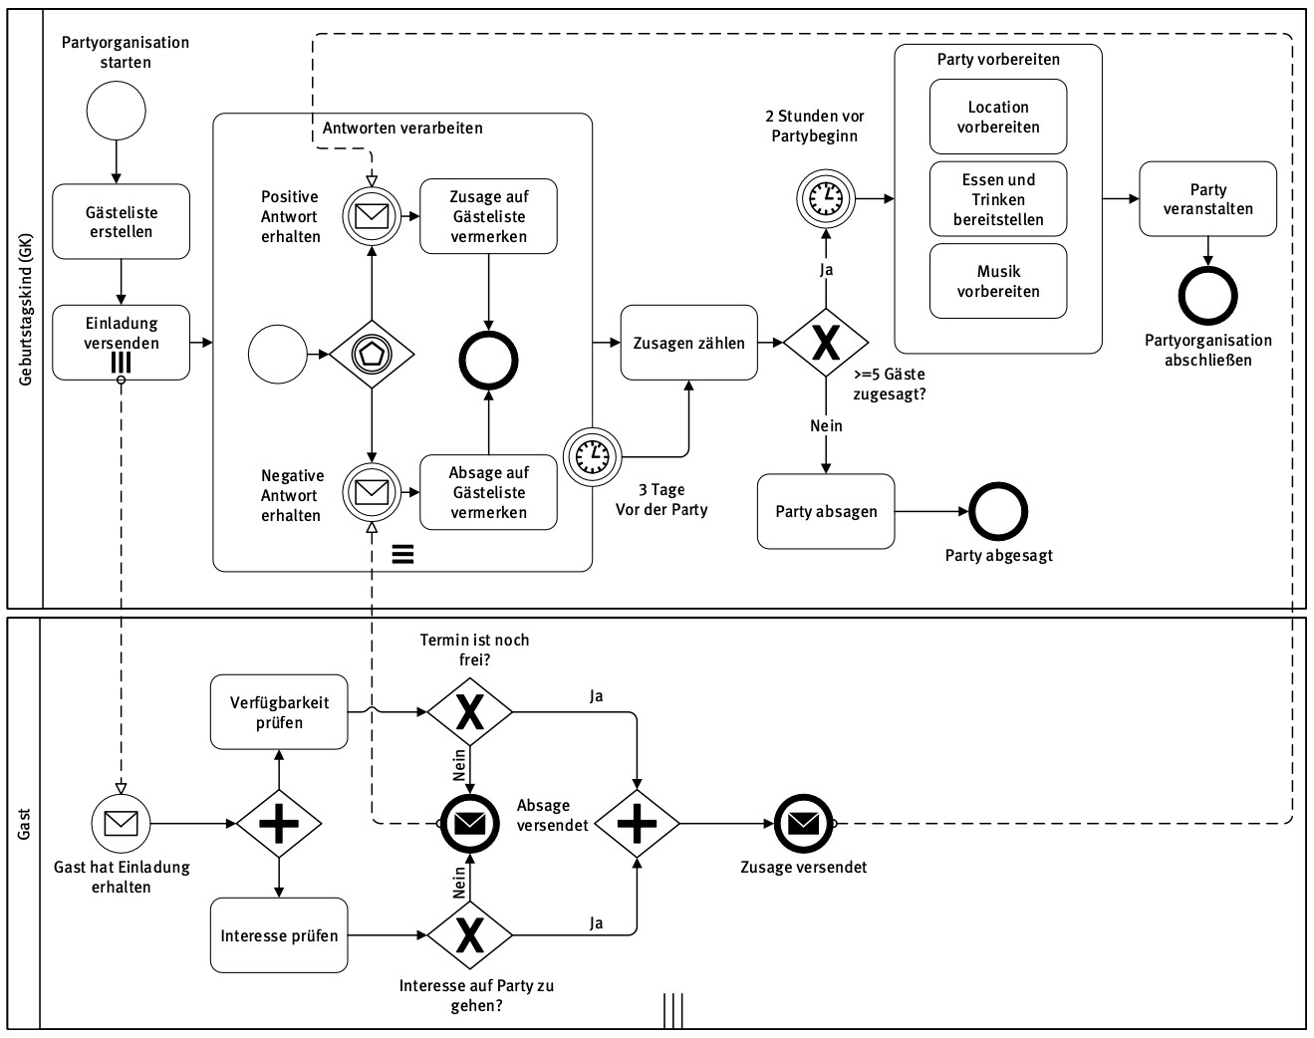
Übung BPMN-Notation lesen
Fassen Sie in eigenen Worten zusammen, was in diesem Prozess alles geschieht - und zwar so, wie wenn Sie eine Ausgangslage beschreiben würden, aufgrund dieser dann jemand anderes ein BPMN-Diagramm zeichnen müsste.

Slide 15
Übung
Ausgangslage
Aufgabe
Zuerst kommt die Aktivität A. Dieser folgt B und dann C. Danach geht es gemeinsam (parallel) mit D und E weiter. F folgt D. Wenn F oder E fertig ist, startet G. Nach G folgt H, falls x = 1, ansonsten folgt I. Nach H folgt keine Aktivität mehr und der Ablauf wird vorzeitig beendet. Nach I geht es wieder parallel mit J und K weiter. Wenn beide fertig sind, geht es mit L weiter. Ist nach L y = 1, dann geht es wieder zu I. Ist nach L y = 2, dann ist der Ablauf fertig.
Erstellen Sie ein Prozessdiagramm mit BPMN und fügen Sie ihr Diagramm unten ein.

Slide 16
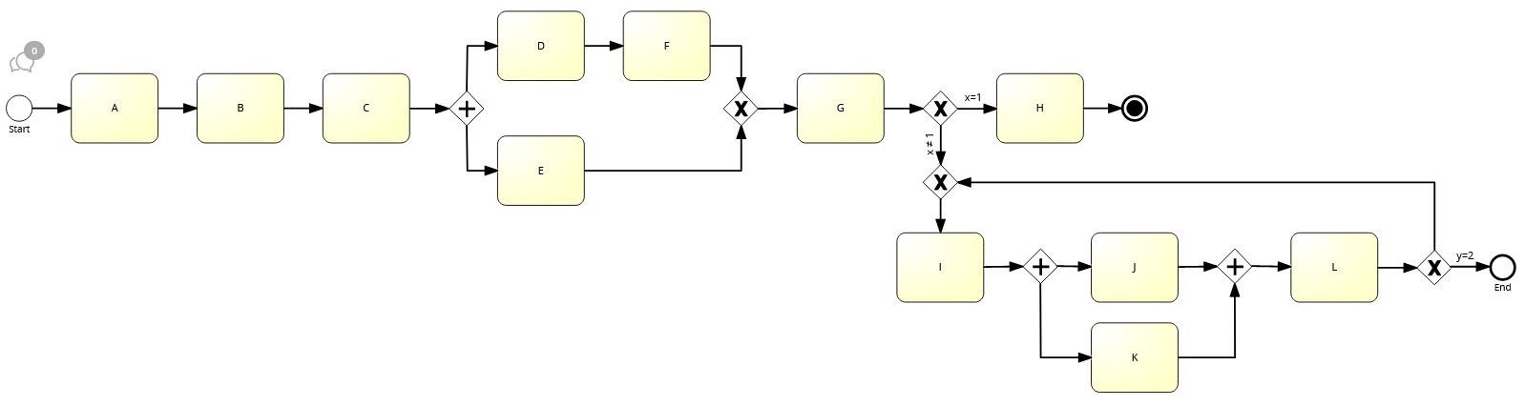
Lösungsvariante A

Slide 17


Fragen?
Ich kenne verschiedenen Darstellungstechniken.
Ich kenne verschiedenen Notationen zu den Modellierungssprachen.
Ich kann einen BPMN-Prozess lesen, verbal beschreiben und umgekehrt.
Ich kann einen EPK-Prozess erstellen.
Ich kann Prozesse identifizieren und sehe den Hintergrund.
Ich kann Prozesse und Geschäftsprozesse meiner Grossmutter erklären.

